Slide 1
Древний мир
Древний Восток
Греция
Рим
Античность
Египет Месопотамия Индия Китай Финикия Палестина

Slide 2
Египет – дар Нила

Slide 3
Стороны света (географические направления)
Местоположение объекта на карте определяется по сторонам света.
С
С-З
С-В
Назовите основные стороны света (основные географические направления).
З
В
Ю-З
Ю-В
Назовите промежуточные географические направления.
Ю

Slide 4
Определите местоположение объектов при помощи основных и промежуточных географических направлений.
С
С-З
С-В
З
Ю-В
Ю-В
Ю-З
Ю
Notes:
Слайд предполагает организацию работы по цепочке. Анимация: появление объекта, по щелчку – ответ, исчезновение объекта с ответом – по щелчку, появление нового объекта после предыдущих, по щелчку – ответ и т.д.

Slide 5
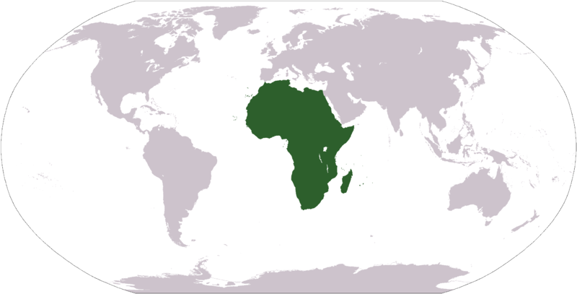
Где находится Египет?
Что такое карта?
Какой объект выделен на карте зеленым цветом?
Что изображено на рисунке?
В какой части Африки находится страна Египет?
АФРИКА
Страна Египет находится в северо-восточной части Африки

Slide 6
Страна Египет находится в северо-восточной части Африки

Slide 7
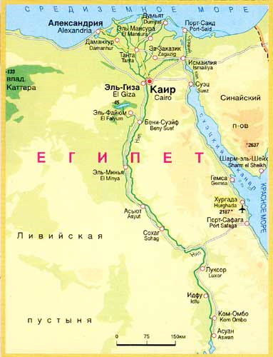
Что находится на западе и востоке Египта?
Водами какого моря омывается Египет на севере?
Границы Египта:
север – Средиземное море;
восток – горы, пустыни, Красное море;
запад – горы, пустыни;
юг – первый порог Нила.
Водами какого моря омывается Египет с востока?
Граница Египта на юге?
Г о р ы
Аравийская
пустыня
В пустыне встречаются оазисы. Оазис – расположенный около естественного водоёма островок растительности посреди пустыни.
Г о р ы
Нубийская
пустыня
Первый порог
Нила

Slide 8
Север
Река Нил
Египет – страна в долине реки Нил. Ширина долины –
10 – 15 километров.
Низовья реки, где Нил разделяется на несколько рукавов, называется дельта – от четвертой буквы греческого алфавита, напоминающей треугольник.
На пути течения реки встречаются каменистые преграды – пороги.
Первый порог
Нила
Юг
Задания и ответы – по щелчку

Slide 9
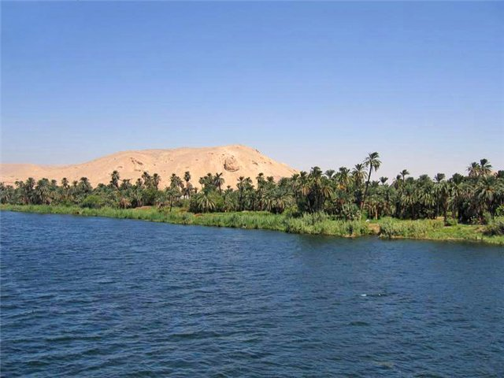
Река Нил
Notes:
Во время подъема Нила в каналы напускали воду, которая сохранялась на полях от 40 до 60 дней. Один из современных ученых Е.Крупп назвал Нил «настоящим правителем Египта». Одновременно с развитием сети каналов строились дороги и земляные дамбы, которые не заливало во время разливов, которые преграждали воде путь.

Slide 10
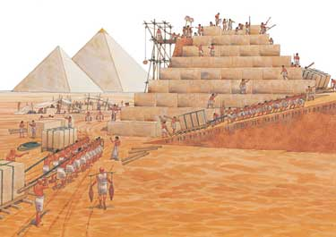
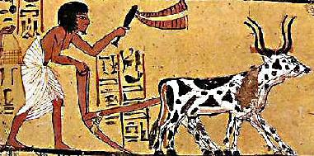
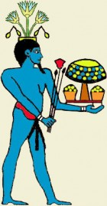
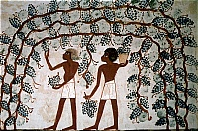
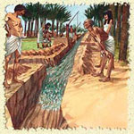
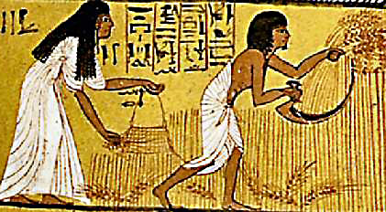
Посев и созревание хлеба
Ноябрь – февраль
Разлив Нила
Июль – октябрь
Засуха
Жатва
Март – июнь
Notes:
Как распределялись работы в Египте в зависимости от времени года?

Slide 11
Разлив Нила (с июля по октябрь)– начало нового года в Египте

Slide 12
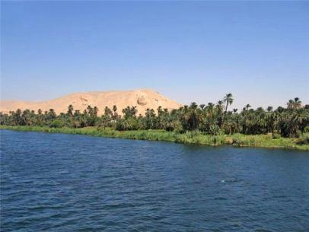
Река Нил
Ил – растительные остатки, плодородные частицы, которые оставалась после окончания разливов Нила.
Плодородный слой почвы в Египте достигал от 10 до 16 метров.
Ирригация – система орошения полей при помощи каналов.
Разливы Нила – основа процветания сельского хозяйства. Нил с разливами приносил ил.
Влагу на полях удерживали при помощи ирригационной системы.
Бог Нила – Хапи.

Slide 13
Когда Нил возвращался в свои берега, на них оседал черный плодородный ил.

Slide 14
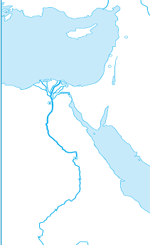
Река Нил
Ирригационное земледелие
В Египте раньше, чем в других районах, появились государственная власть и управление.
К концу IV (4) тыс. до н.э. образовались:
Нижний – дельта
Верхний – верховья Нила
Коллективный согласованный труд большого количества людей.
Необходимость контроля за состоянием ирригационной системы
Нижний Египет
Мемфис
4 000 г. до н.э.
3 000 г. до н.э.
Верхний Египет
Управление, государство
Notes:
Привязанность Египта к долине Нила благоприятствовала политическому единству страны, которое обеспечивало наиболее эффективную эксплуатацию плодородных земель. Логическая цепочка: ирригационное земледелие требовало коллективного согласованного труда большого количества людей и необходимости контролировать состояние ирригационной системы, это привело к складыванию сильной власти.

Slide 15
III тыс. до н.э. – объединение Египта, победа Южного Египта.
Правитель Египта – фараон.
Мемфис – столица Египта.

Slide 16
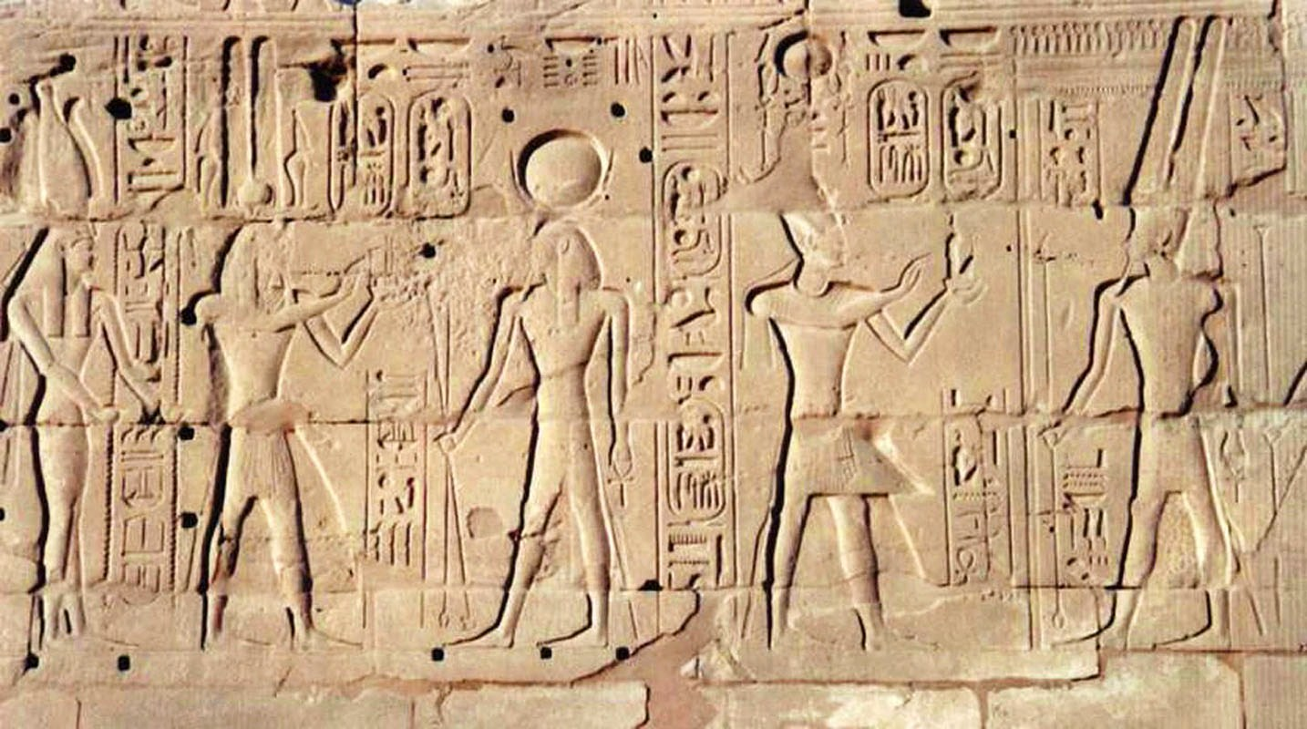
Рельеф – выпуклое изображение

Slide 17
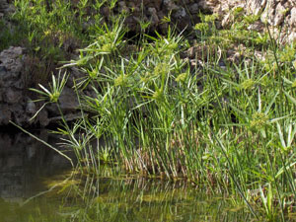
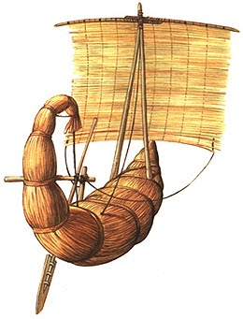
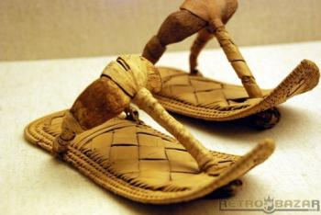
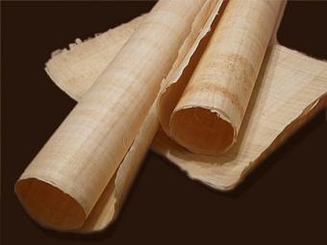
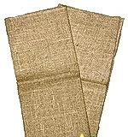
Река Нил
Берега Нила были покрыты зарослями тростника папируса.
Как использовался папирус:
Обувь
Материал для письма – папирус
Циновка
Лодка
Кроме того, из папируса делали посуду, его употребляли в еду.
Notes:
В 70-х годах XX века норвежский ученый Тур Хейердал переплыл Атлантический океан на папирусной лодке. Как изготовить лодку из папируса см.: Хардман Ш., Стил Ф., Теймс Р. Древний мир. Полная энциклопедия. – М.: Эксмо, 2007. – С. 126 – 127.

Slide 18
Иероглифы – письменность Египта.
- Солнце
- хлеб
- рот

Slide 19
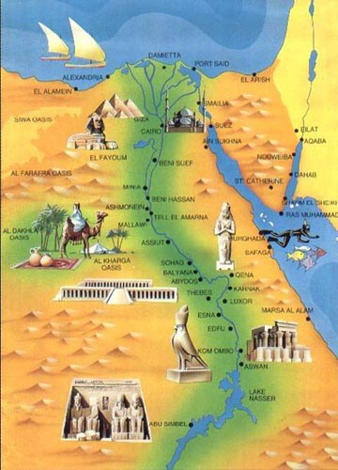
Греческий историк Диодор Сицилийский считал, что «Египет укреплен со всех сторон самой природой».
Обоснуйте это утверждение.
С востока и запада Египет защищен горами и пустынями; с севера и востока – морями.

Slide 20
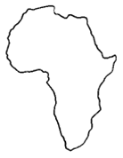
Что изображено на рисунке? Назовите не менее двух элементов.
На рисунке:
изображение Африки;
в северо-восточной части обозначен Египет.

Slide 21
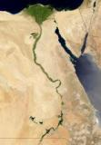
Перед вами фотография из космоса. Что на ней изображено? Назовите не менее трех элементов.
На фотографии:
Египет;
Нил;
дельта Нила – место разделения Нила на рукава;
Средиземное море;
Красное море.

Slide 22
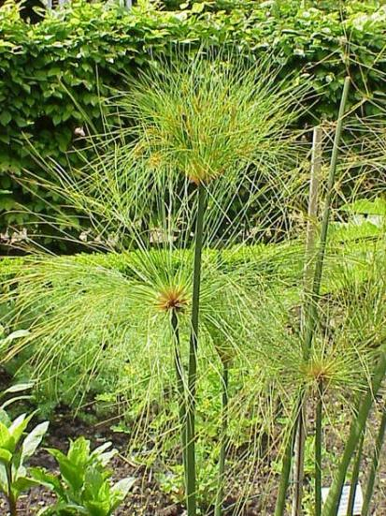
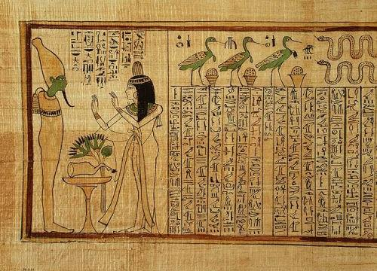
Что объединяет эти рисунки?
На левом рисунке изображен тростник папирус, на правом – материал для письма, изготовленный из папируса и тоже носящий название папирус.

Slide 23
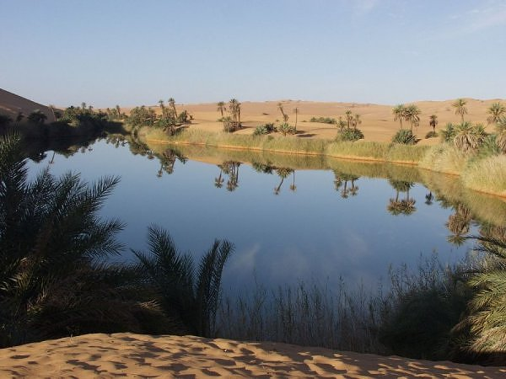
Объясните, что изображено на этом рисунке?
Оазис –естественный водоем и зелень в пустыне.
Ответ – по щелчку

Slide 24
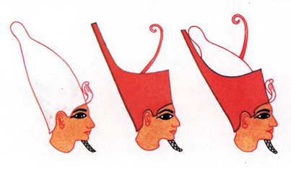
Что символизирует это изображение?
Белая корона – Верхний Египет.
Красная корона – Нижний Египет.
Двойная корона - объединенный Египет (3 000 г. до н.э.)

Slide 25
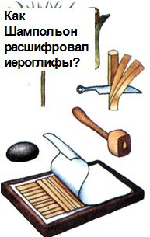
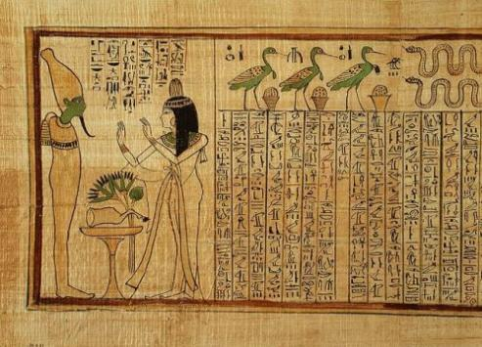
Как изготовить папирус?
Стебель очищали от кожуры, разрезали сердцевину на тонкие полоски и укладывали их крестообразно друг на друга.
После легких постукиваний плоским камнем или колотушкой оба слоя склеивались в один лист. Его сушили и полировали.

